Slide 1
ỦY BAN NHÂN DÂN QUẬN 1
PHÒNG GIÁO DỤC VÀ ĐÀO TẠO
GIỚI THIỆU QUY TRÌNH LỰA CHỌN
SÁCH GIÁO KHOA LỚP 6

Slide 2
CĂN CỨ THỰC HIỆN
Thông tư 32/2018/TT-BGDĐT ngày 26 tháng 12 năm 2018 của Bộ Giáo dục và Đào tạo về Ban hành Chương trình giáo dục phổ thông;
Thông tư 01/2020/TT-BGDĐT ngày 30 tháng 01 năm 2020 về việc Hướng dẫn lựa chọn sách giáo khoa trong các cơ sở giáo dục phổ thông;
Thông tư 25/2020/TT-BGDĐT ngày 26 tháng 8 năm 2020 của Bộ Giáo dục và Đào tạo về Quy định việc lựa chọn sách giáo khoa trong cơ sở giáo dục phổ thông;
Thông tư 32/2020/TT-BGDĐT ngày 15 tháng 09 năm 2020 của Bộ Giáo dục và Đào tạo về Ban hành Điều lệ trường trung học cơ sở, trường trung học phổ thông và trường phổ thông có nhiều cấp học.
Quyết định 718/QĐ-BGDĐT ngày 09 tháng 02 năm 2021 phê duyệt Danh mục sách giáo khoa lớp 6 sử dụng trong cơ sở giáo dục phổ thông;
Quyết định 1188/QĐ-UBND ngày 06 tháng 4 năm 2021 phê duyệt Danh mục sách giáo khoa lớp 2, lớp 6 và điều chỉnh, bố sung danh mục sách giáo khoa lớp 1 sử dụng trong cơ sở giáo dục phổ thông từ năm học 2021 - 2022 trên địa bàn Thành phố Hồ Chí Minh.

Slide 3

QUY TRÌNH LỰA CHỌN SÁCH GIÁO KHOA LỚP 6
1. Cơ sở giáo dục phổ thông đề xuất lựa chọn sách giáo khoa
Tổ chuyên môn của cơ sở giáo dục phổ thông
Tổ chức cho giáo viên nghiên cứu, thảo luận và đánh giá các sách giáo khoa của môn học thuộc chuyên môn phụ trách theo tiêu chí lựa chọn sách giáo khoa; bỏ phiếu kín lựa chọn ít nhất 01 sách giáo khoa cho mỗi môn học; báo cáo người đứng đầu cơ sở giáo dục phổ thông danh mục sách giáo khoa do tổ chuyên môn đề xuất lựa chọn. Danh mục sách giáo khoa do tổ chuyên môn đề xuất lựa chọn có chữ ký của tổ trưởng tổ chuyên môn và các giáo viên tham gia lựa chọn.
Cơ sở giáo dục phổ thông
Tổ chức cuộc họp với thành phần dự họp gồm người đứng đầu, cấp phó người đứng đầu, tổ trưởng tổ chuyên môn và đại diện Ban đại diện cha mẹ học sinh để thảo luận, đánh giá sách giáo khoa trên cơ sở danh mục sách giáo khoa do các tổ chuyên môn đề xuất; lựa chọn 01 sách giáo khoa cho mỗi môn học; báo cáo về Phòng Giáo dục và Đào tạo danh mục sách giáo khoa do cơ sở giáo dục phổ thông đề xuất lựa chọn. Danh mục sách giáo khoa do cơ sở giáo dục phổ thông đề xuất lựa chọn có chữ ký của người đứng đầu cơ sở giáo dục phổ thông và các tổ trưởng tổ chuyên môn.

Slide 4
QUY TRÌNH LỰA CHỌN SÁCH GIÁO KHOA LỚP 6
2. Phòng Giáo dục và Đào tạo
Tổng hợp, báo cáo Sở Giáo dục và Đào tạo danh mục sách giáo khoa được các cơ sở giáo dục phổ thông thuộc thẩm quyền quản lý đề xuất lựa chọn, sắp xếp theo thứ tự sách giáo khoa có số cơ sở giáo dục phổ thông đề xuất lựa chọn từ cao xuống thấp.
3. Sở Giáo dục và Đào tạo
Tổng hợp, chuyển giao cho Hội đồng danh mục sách giáo khoa được các cơ sở giáo dục phổ thông đề xuất lựa chọn, sắp xếp theo thứ tự sách giáo khoa có số cơ sở giáo dục phổ thông đề xuất lựa chọn từ cao xuống thấp.

Slide 5
QUY TRÌNH LỰA CHỌN SÁCH GIÁO KHOA LỚP 6
4. Hội đồng tổ chức lựa chọn sách giáo khoa
Chủ tịch Hội đồng
Chủ tịch Hội đồng giao cho các thành viên Hội đồng nghiên cứu, nhận xét, đánh giá sách giáo khoa theo các tiêu chí lựa chọn trong thời gian ít nhất là 07 ngày trước phiên họp đầu tiên của Hội đồng.
Hội đồng
Hội đồng tổ chức họp, thảo luận, đánh giá sách giáo khoa trên cơ sở danh mục sách giáo khoa do các cơ sở giáo dục phổ thông đề xuất; bỏ phiếu kín lựa chọn một hoặc một số sách giáo khoa cho mỗi môn học. Sách giáo khoa được lựa chọn phải đạt trên 1/2 số phiếu đồng ý lựa chọn. Trường hợp môn học không có sách giáo khoa nào đạt trên 1/2 số phiếu đồng ý lựa chọn, Hội đồng thảo luận và bỏ phiếu lựa chọn lại cho đến khi có ít nhất 01 sách giáo khoa cho mỗi môn học đạt trên 1/2 số phiếu đồng ý lựa chọn.
Hội đồng
Hội đồng tổng hợp kết quả lựa chọn sách giáo khoa thành biên bản, có chữ ký của các thành viên Hội đồng dự họp, chuyển giao cho Sở Giáo dục và Đào tạo.

Slide 6
QUY TRÌNH LỰA CHỌN SÁCH GIÁO KHOA LỚP 6
5. Sở Giáo dục và Đào tạo
Tổng hợp kết quả lựa chọn sách giáo khoa của các Hội đồng, trình Ủy ban nhân dân cấp tỉnh xem xét, quyết định.
5. Uỷ ban nhân dân cấp tỉnh
Căn cứ vào kết quả lựa chọn sách giáo khoa của các Hội đồng do Sở Giáo dục và Đào tạo trình, Ủy ban nhân dân cấp tỉnh quyết định phê duyệt danh mục sách giáo khoa để sử dụng trong cơ sở giáo dục phổ thông tại địa phương.

Slide 7
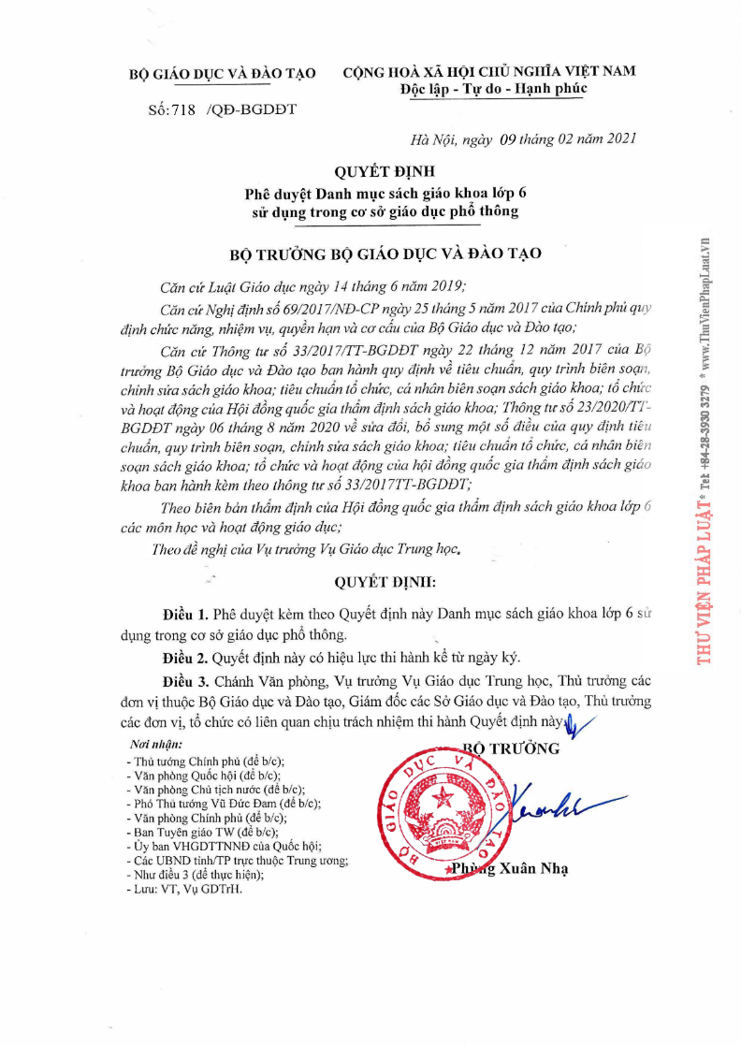
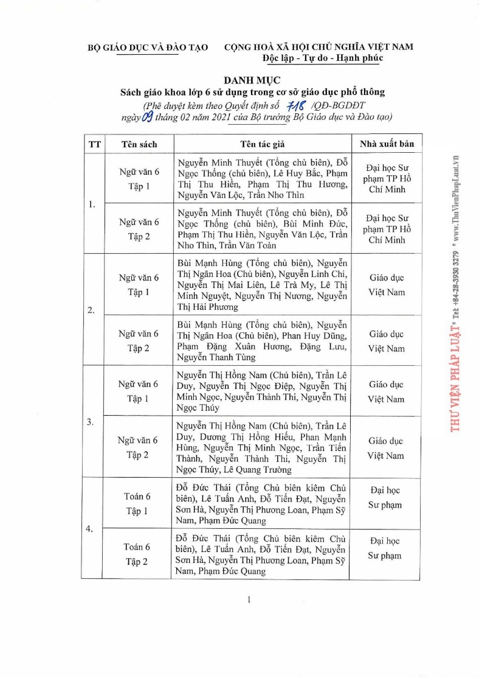
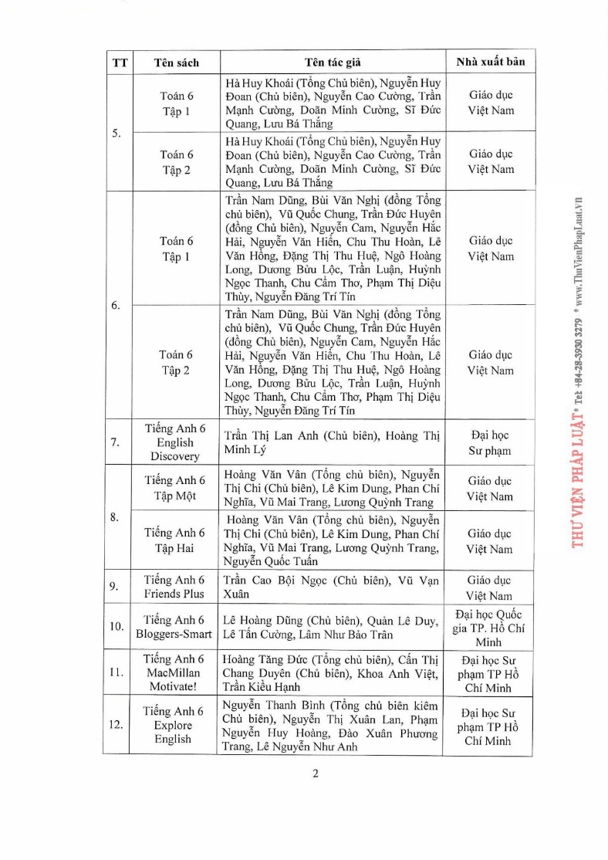
CÁC QUYẾT ĐỊNH BAN HÀNH, QUYẾT ĐỊNH PHÊ DUYỆT SÁCH GIÁO KHOA LỚP 6
Quyết định 718/QĐ-BGDĐT ngày 09 tháng 02 năm 2021 của Bộ GD-ĐT về phê duyệt Danh mục sách giáo khoa lớp 6 sử dụng trong cơ sở giáo dục phổ thông

Slide 8
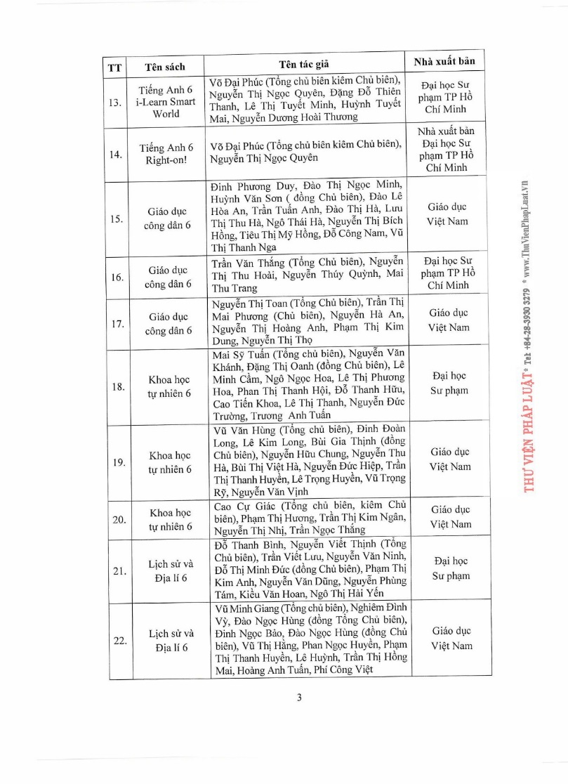
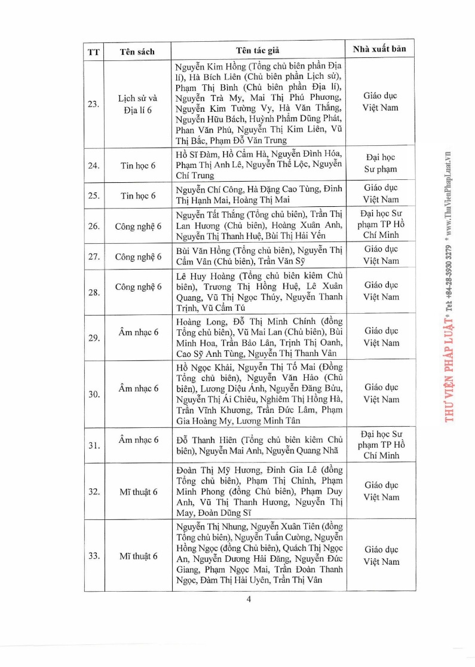
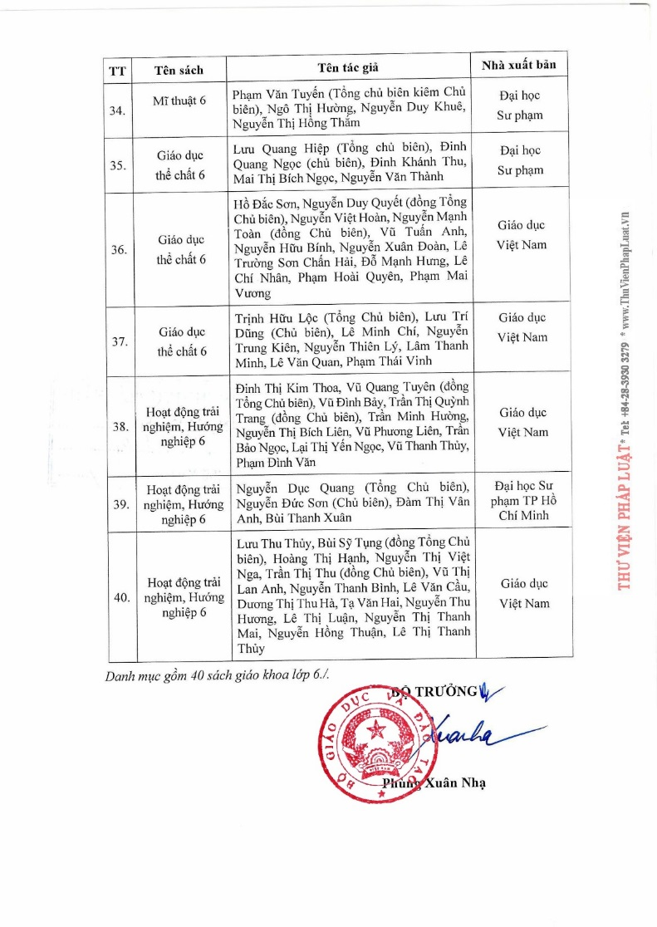
CÁC QUYẾT ĐỊNH BAN HÀNH, QUYẾT ĐỊNH PHÊ DUYỆT SÁCH GIÁO KHOA LỚP 6
Quyết định 718/QĐ-BGDĐT ngày 09 tháng 02 năm 2021 của Bộ GD-ĐT về phê duyệt Danh mục sách giáo khoa lớp 6 sử dụng trong cơ sở giáo dục phổ thông;

Slide 9
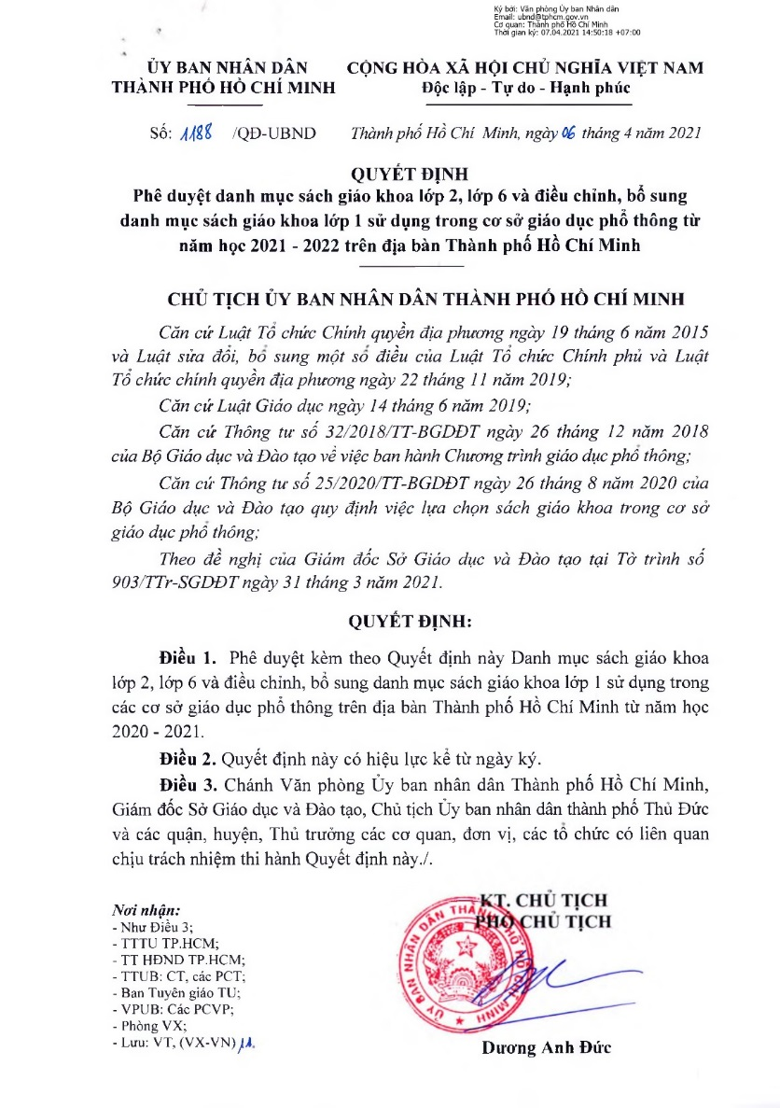
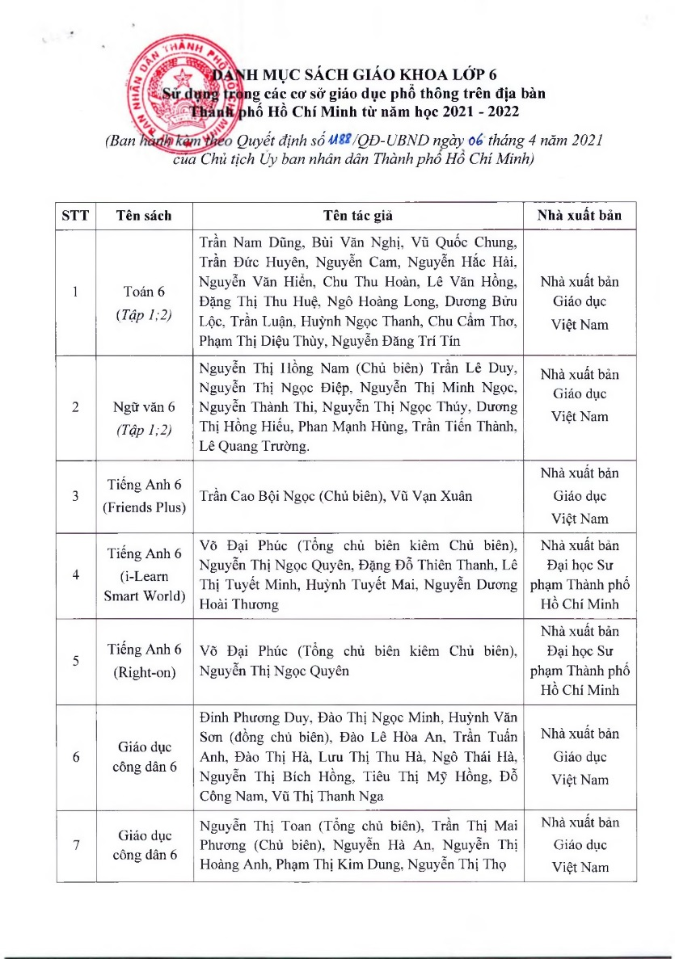
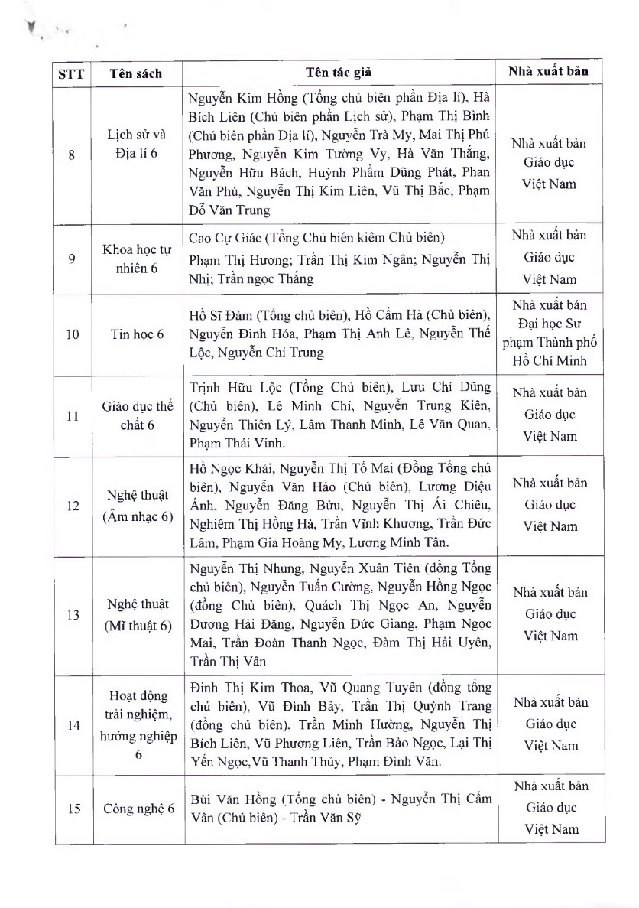
CÁC QUYẾT ĐỊNH BAN HÀNH, QUYẾT ĐỊNH PHÊ DUYỆT SÁCH GIÁO KHOA LỚP 6
Quyết định 1188/QĐ-UBND ngày 06 tháng 4 năm 2021 của Ủy ban nhân dân Thành phố Hồ Chí Minh về phê duyệt Danh mục sách giáo khoa lớp 2, lớp 6 và điều chỉnh, bố sung danh mục sách giáo khoa lớp 1 sử dụng trong cơ sở giáo dục phổ thông từ năm học 2021 - 2022 trên địa bàn Thành phố Hồ Chí Minh

Slide 10

BỘ SÁCH GIÁO KHOA LỚP 6 ĐƯỢC PHÊ DUYỆT sử dụng trong cơ sở giáo dục phổ thông từ năm học 2021 - 2022 trên địa bàn Thành phố Hồ Chí Minh theo Quyết định 1188/QĐ-UBND ngày 06 tháng 4 năm 2021

